Slide 1
DATA-DRIVEN MARKET ANALYSIS PROJECT
서울 찻집
블루오션 상권 분석
수요-공급 갭 기반 데이터 추천 시스템 구축 및 실증
DATA SCOPE
TIME PERIOD
서울 1,139개 상권
9개 분기 (2023Q3 ~ 2025Q3)
METHODOLOGY
2-Track Framework (Demand Prediction + Supply Gap Index)
DATE
PRESENTER
AFFILIATION
2026. 03. 08
Soyoung Yun
S.T.A Track 2기

Slide 2

연구 배경과 핵심 질문
Problem Definition
차 음료의 폭발적 수요 대비 부족한 찻집 수
건강·웰니스 트렌드로 MZ세대를 중심으로 커피 대신 차 음료를 찾는 소비자가 늘고 있지만, 서울 찻집은 단 246개로 카페(25,000+)의 약 1%에 불과
1,139곳
기존 상권 분석의 한계
기존 상권 분석 서비스(서울시 상권 분석 API, 소상공인 플랫폼 등)는 카페·음료 업종 전체 기준으로 설계되어 있어, 찻집 창업자에게는 맞지 않는 정보만 제공. 본 연구는 1,139개 상권 × 9분기 전수 데이터로 찻집 특화 수요-공급 갭을 최초로 정량화 시도.
분석 대상 상권
핵심 질문 (Research Question)
"서울 1,139개 상권 중, 잠재 수요는 충분하지만 아직 찻집 공급이 부족한 '블루오션'은 어디인가?"
전통적 핫플레이스뿐만 아니라 숨겨진 골목상권까지
전수 조사 수행
접근 방법: 2-Track Framework
서울시 찻집 246곳
Track A: 시장 수요의 크기와 실현도 예측 Track B: 찻집 특화 공급 부족 지수 산출
*카카오맵 등록 기준 (2025)
서울 찻집 블루오션 상권 분석
1. Problem Definition
2 / 18

Slide 3
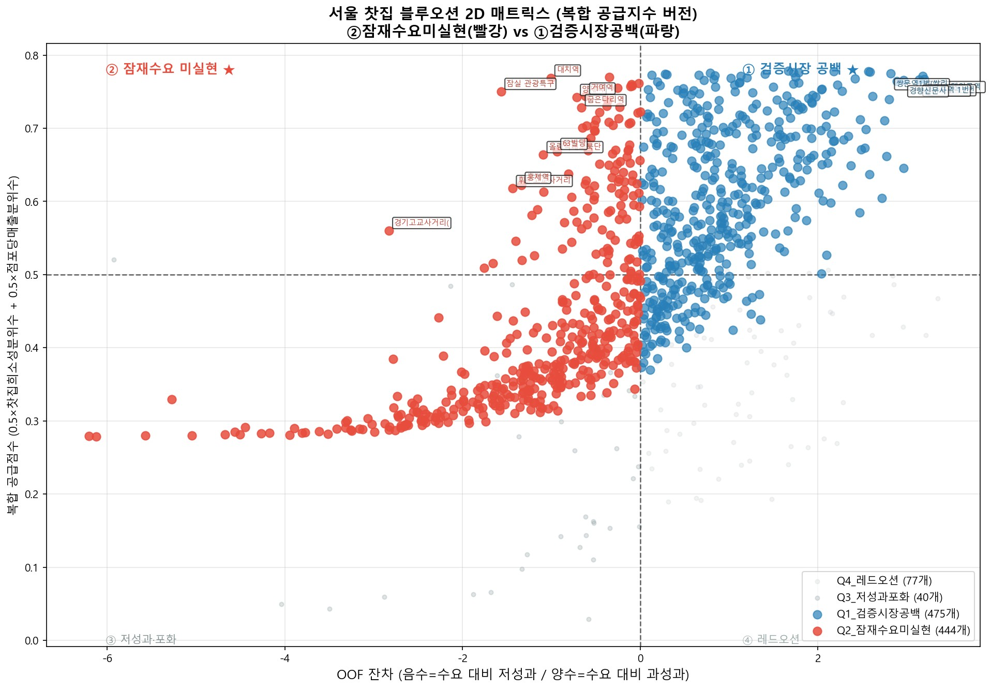
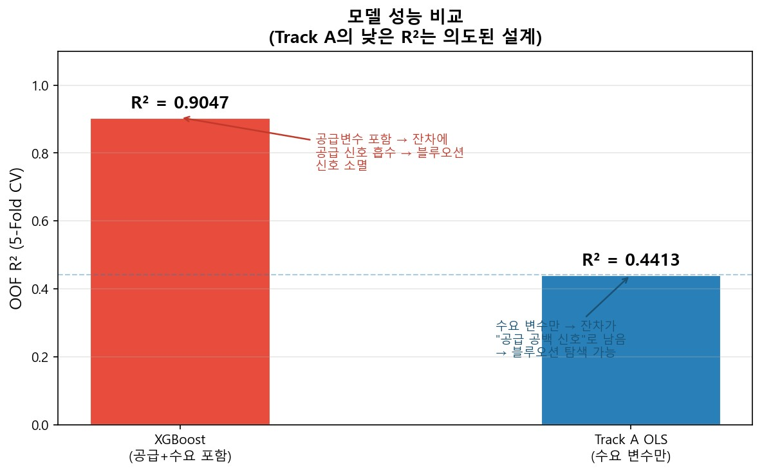
분석 프레임워크 전체 조감도
Analysis Framework Overview
PHASE 1 | 변수 확정
PHASE 2 | 2-Track 독립 분석
PHASE 3 | 통합 & 전략
Variable Screening
DEMAND(수요) x SUPPLY(공급) 독립 측정
Integration & Strategy
Raw Data
9,760행 x 155개 변수
XGBoost + SHAP
22개 핵심 변수 추출
Lasso + VIF < 5
최종 6개 수요 변수 확정
❓ 왜 2-Track으로 나누는가?
공급변수를 Track A(수요 모델)에 포함 시,
잔차가 공급 부재를 흡수 ▶ 블루오션 신호 소멸
따라서 수요(A)와 공급(B)는 반드시 독립 측정
수요 미실현 x 공급 공백
= 블루오션 ★
★ Q1 안전 진입 전략
수요 검증 + 찻집 공급 공백
Track A : 수요 예측 모델
Pooled OLS + GroupKFold
OUTPUT : OOF 잔차
음수(-) = 수요 대비 저성과
= 미실현 잠재 수요 신호
Track B : 공급 부족 지수
별도 계산 (모델 外)
OUTPUT : 복합 공급 점수
높음(+) = 찻집 공백 큼
= 선점 기회 존재
★ Q2 선점 투자 전략
잠재수요 미실현 + 니치 선점
⚠ 공급 변수 의도적 제외
수요-공급 독립 측정을 위한 설계
OUTPUT
6개 수요 변수 벡터
서울 찻집 블루오션 상권 분석
Framework Overview
3 / 18

Slide 4
데이터 소개 및 수집 방법
Data Overview & Collection
TOTAL DATASET SIZE
9,760 Rows | 155 Variables
🗂 서울시 1,139개 상권 × 9개 분기 (2023Q3 ~ 2025Q3)
구분
주요 변수 내용
데이터 출처
3D Panel Data Cube
수요
인구·소득·인프라 유동/직장/상주인구, 월평균소득, 아파트시가, 집객시설수
서울시 상권분석 서비스 API
Spatial Units (Height)
트렌드
관심도·성장성 카페 검색량 지수, 검색량 성장률, 업종별 개업률
네이버 데이터랩
공급
경쟁 현황 찻집 수, 카페 점포수, 스타벅스 리저브 수
카카오맵 API (직접 크롤링)
9,760 Observations
접근성
교통 환경 반경 내 지하철역 수, 노선 수 (좌표 매핑)
자체 수집 + 좌표 계산
매출(Y)
시장 규모 대리변수 카페·음료 업종 전체 분기 매출 (log 변환)
서울시 상권분석 서비스 API
Feature Space (Depth)
Temporal (Width)
Variables (155)
Districts (1,139)
9 Quarters
서울 찻집 블루오션 상권 분석
2. Data & Methodology
4 / 18

Slide 5
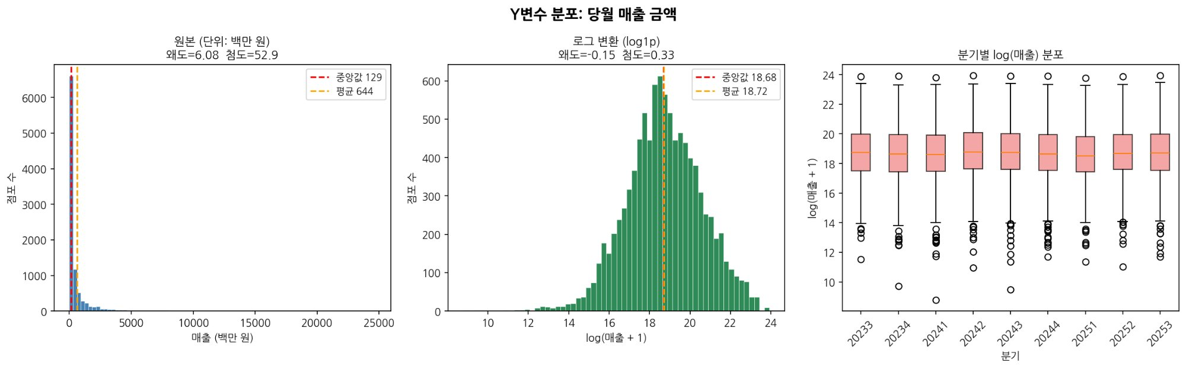
Y변수 선택 논리와 분포 분석
Target Variable Selection & Distribution
🌐
시장 규모 대리 (Market Proxy)
⊘
Zero-Inflation 문제 회피
📊
Log Transformation
찻집만의 매출이 아닌 카페·음료 업종 전체 매출을 Y로 정의. 해당 상권의 "음료 소비 총량(TAM)"을 측정.
찻집이 없는 상권은 매출이 0이므로 수요 예측 불가능. 전체 음료시장 데이터로 잠재 수요 존재함을 입증.
원 데이터 왜도 6.04 → log1p 변환 후 -0.15. 선형 회귀 모델의 정규성 가정 충족 및 이상치 영향 완화.
↓
💡
Key Insight: 원본 데이터는 명동·강남 등 소수 대형 상권에 의해 극심한 우편향(왜도 6.04). 로그 변환 후 정규분포에 매우 근사하며, 분기별 분포 중앙값과 사분위 범위도 안정적으로 유지.
서울 찻집 블루오션 상권 분석
2. Data & Methodology
5 / 18

Slide 6
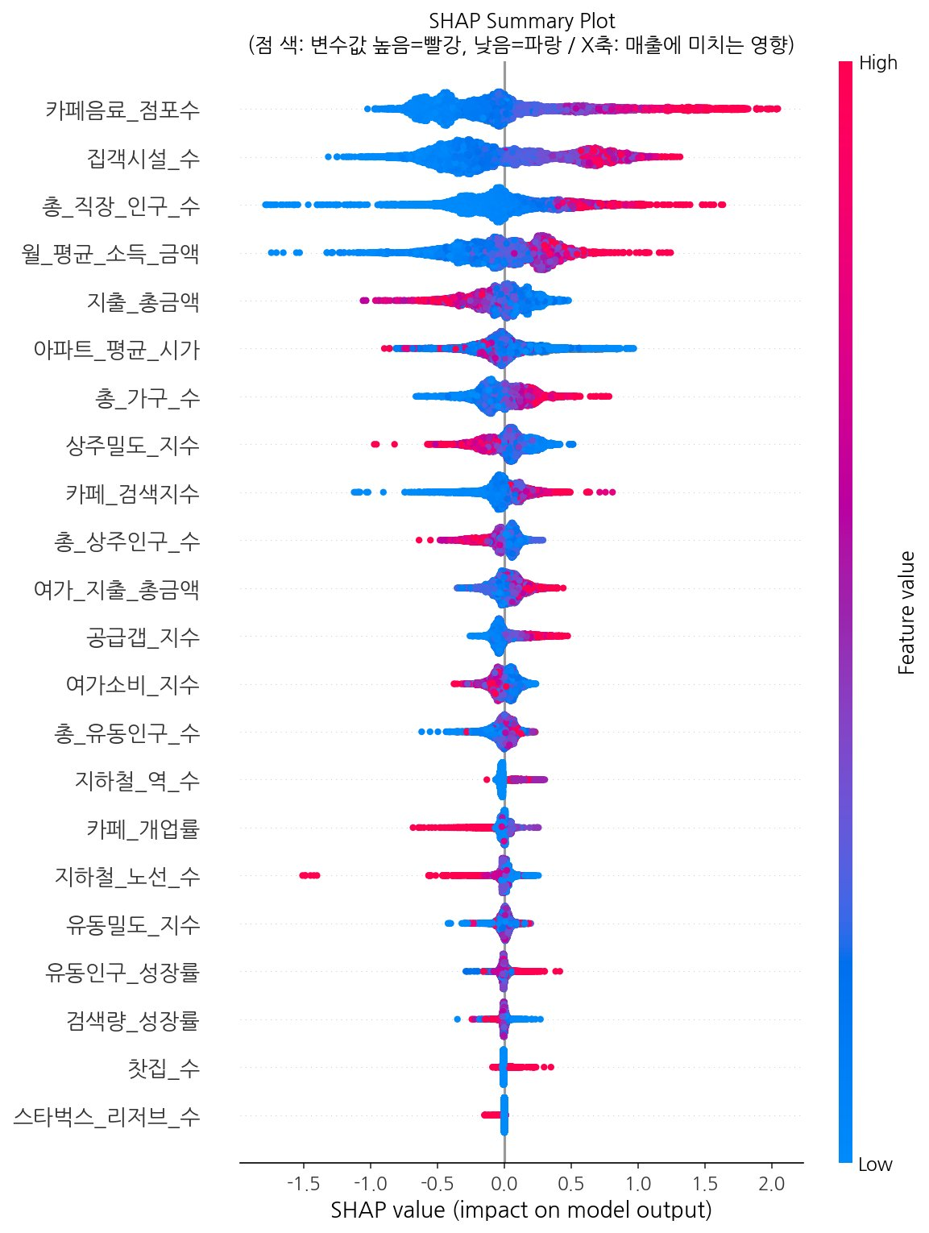
Feature Selection: 155개 → 22개 → 최종 6개
Variable Selection Process
155개 전체 변수
1차: XGBoost (22개)
2차: Lasso
Linear Validation
→
22개 대표 변수
→
최종 6개
Non-Linear 1차 스크리닝 - SHAP 중요도
Final 최종 확정 6개 수요 변수
🏢
집객시설_수
👥
총_직장_인구_수
수요-인프라
인구 대표
SHAP 2위 | VIF 2.89
SHAP 3위 | VIF 1.72
💰
월_평균_소득_금액
🏠
총_가구_수
소비력
상주 소비층
SHAP 4위 | VIF 3.28
SHAP 7위 | VIF 2.37
🔍
카페_검색지수
🚇
지하철_노선_수
트렌드
접근성
SHAP 9위 | VIF 1.62
SHAP 17위 | VIF 1.74
서울 찻집 블루오션 상권 분석
2. Data & Methodology
6 / 18

Slide 7
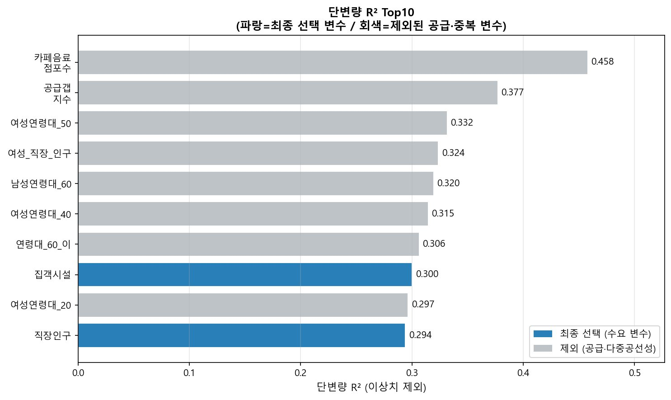
Track A: 수요 예측 모델 설계와 진단
Demand Prediction Model Specification & Diagnostics
≡ Model Specification
Performance
Dependent Variable (Y)
공급 포함 XGBoost
log1p(카페·음료 업종 전체 매출)
R² = 0.9047
Independent Variables (X)
1. 집객시설 수 (Infra)
Track A (수요만, 공급 제외)
2. 총 직장 인구 수 (Work)
R² = 0.4413
3. 월 평균 소득 금액 (Income)
4. 총 가구 수 (Resident)
① Track A의 낮은 R²(0.44)는 공급변수 배제에 따른 의도된 결과임. 높으면 잔차 신호가 소멸되어 블루오션 탐지 불가.
5. 카페 검색 지수 (Trend)
6. 지하철 노선 수 (Access)
Controls (Fixed Effects)
Independence 단변량 R² Top10
Time FE(분기 더미) + Type FE(상권 유형)
✓
Validation Strategy
Algorithm: Pooled OLS (Linear)
Cross-Validation: GroupKFold
(Groups = 상권 코드, n_splits = 5)
Objective: OOF Residuals Extraction
"동일 상권 시계열 누수 차단"
서울 찻집 블루오션 상권 분석
2. Data & Methodology
7 / 18

Slide 8
Track B: 복합 공급부족 지수
Methodology Detail
🎯
지수 설계 목적
COMPONENT 1
Scarcity Score = Rank [ 1 / (Teahouse + 1) ]
단순히 '찻집이 없는 곳'을 찾는 것이 아니라, ①절대적 부재와 ②상대적 희소성을 동시에 평가하여 공급 공백의 강도를 입체적으로 측정.
COMPONENT 2
①
요소 1: 절대적 희소성 (Weight 0.5)
Performance = Rank [ Sales / (Cafe + 1) ]
수식: 1 / (찻집수 + 1) 찻집이 0개인 곳에 최대 점수 부여. 가장 직접적인 '부재' 신호 측정.
FINAL SUPPLY GAP INDEX
②
요소 2: 경쟁 속 성과 (Weight 0.5)
0.5 × Scarcity + 0.5 × Performance
수식: 찻집매출 / (카페점포수 + 1) 카페 경쟁이 치열한 곳에서도 찻집이 생존한다면, 그 희소 가치를 높게 평가 (니치 마켓 검증).
⚠ Methodological Limitation
📊
Rank 변환 및 민감도 검증
요소 2의 분자에 '찻집매출'이 포함되어, 찻집이 없는 곳(매출=0)이 낮은 점수를 받을 위험 존재. → Rank 변환 및 요소 1과의 결합으로 상쇄. 향후 '카페점포수/(찻집수+1)' 형태로 개선 고려.
스케일이 다른 두 지표를 백분위수(Rank)로 변환 후 합산. 가중치(0.1~0.9) 변화에도 Top5 순위 일관성 확인 완료.
서울 찻집 블루오션 상권 분석
2. Data & Methodology
8 / 18

Slide 9

2-Track 통합: 블루오션 정의와 랭킹
Methodology Integration
2D 매트릭스 축(Axis) 정의
2D Matrix Preview
X
OOF 잔차 (Demand Gap)
Q2 잠재수요 미실현 ★
Q1 검증시장 공백 ★
수요 예측 모델의 잔차 양수(+) = 수요 대비 매출 과성과 음수(–) = 수요 대비 매출 저성과 (미실현)
Y
공급부족지수 (Supply Gap)
복합 공급 부족 지수 (0~1 정규화) 높음(+) = 찻집 공급 공백 큼 낮음(–) = 찻집 공급 포화 상태
4개 사분면(Quadrant) 전략적 의미
Q1
검증시장공백 (안전진입)
수요 검증됨 + 찻집만 없음 ★ Best
Q2
잠재수요미실현 (선점투자)
잠재력 높음 + 시장 미형성 ★ High Return
Q3
저성과·포화
수요·성과 모두 낮음 → Avoid
Q4
레드오션
성과 좋으나 경쟁 치열 → Risk
✅ 컷오프(Cutoff) 기준 정당화
X축 기준(0): 모델 예측=실제가 일치하는 자연적 경계선 Y축 기준(중앙값): 전체 상권 중 상대적 상위 50% 희소성 확보
서울 찻집 블루오션 상권 분석
3. Results & Findings
9 / 18

Slide 10
핵심 결과: 2D 매트릭스
Key Findings: Quadrant Analysis
★ Q2 잠재수요 미실현
★ Q1 검증시장 공백
Q3 저성과·포화
Q4 레드오션
444개 상권
475개 상권
40개 상권
77개 상권
수요 High / 공급 Low
수요 High / 공급 Mid-Low
수요 Low / 공급 High
수요 Low / 공급 과잉
서울 찻집 블루오션 상권 분석
3. Results & Findings
10 / 18

Slide 11
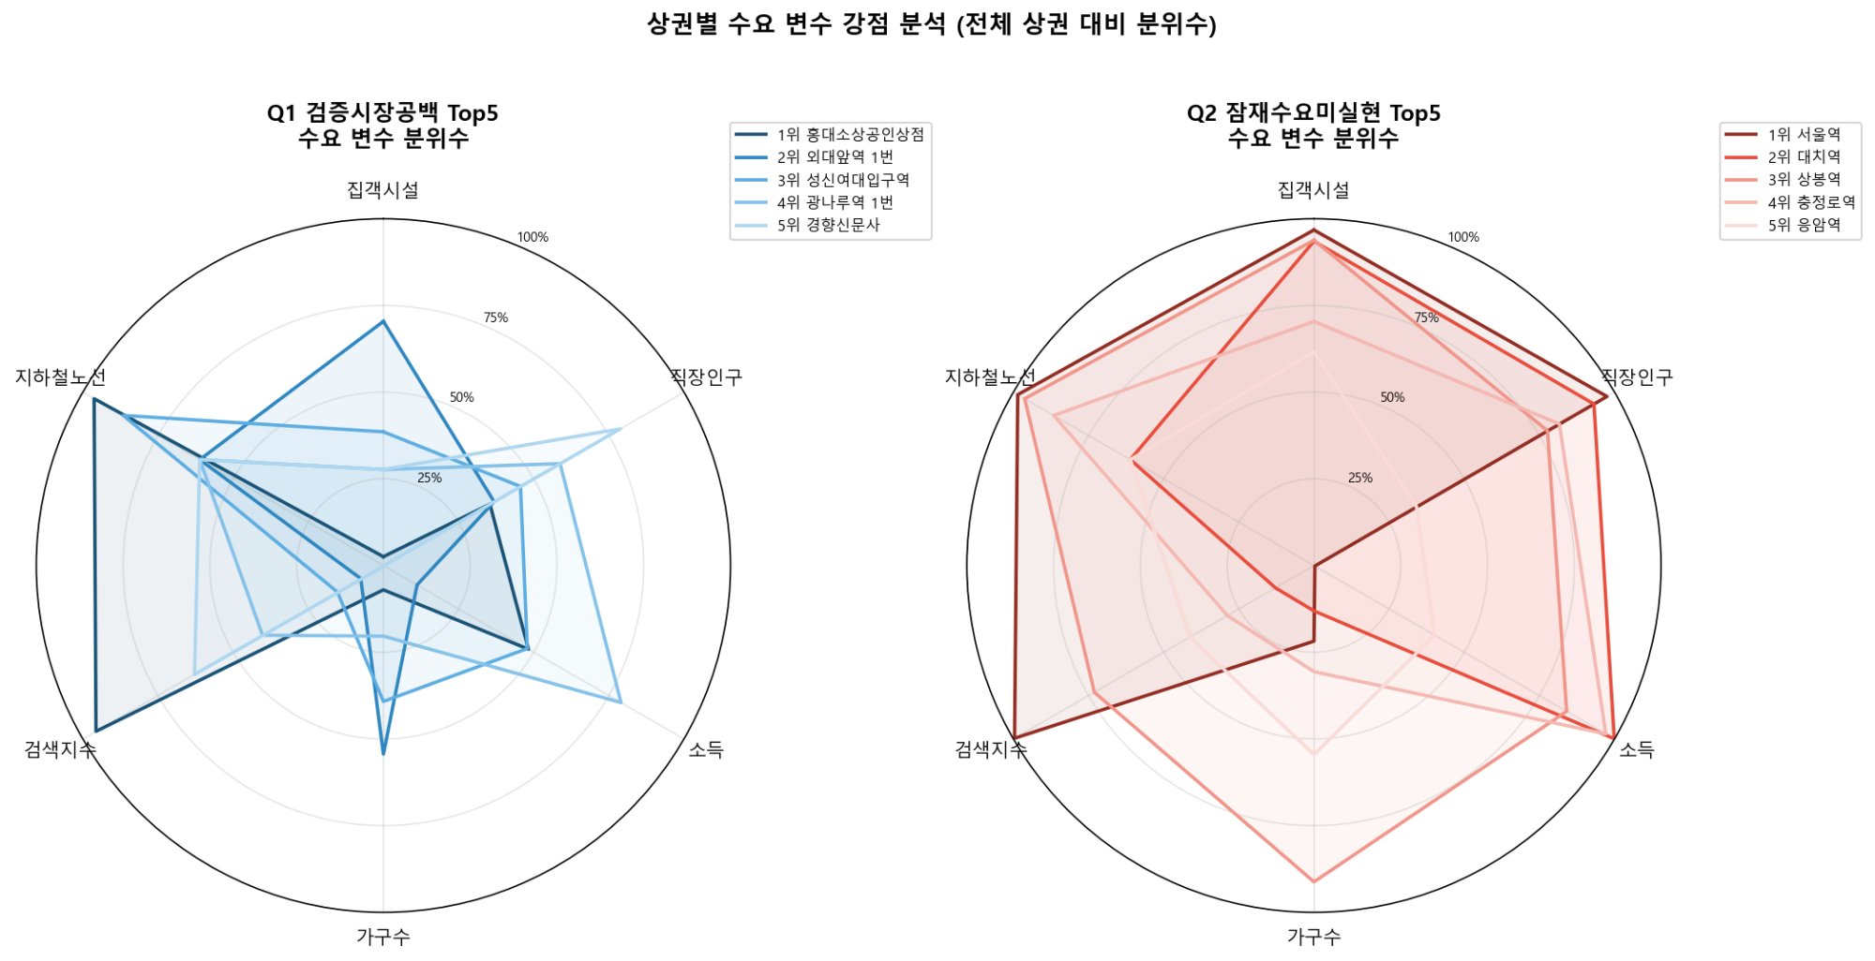
Q1 추천 — 안전 진입 전략
Verified Market Gap Strategy
전략 개념: 검증된 시장 + 공급 공백 = LOW RISK
🛡
이미 활성화된 음료 소비 시장(검증됨)이나 찻집 공급만이 부재한 상권. 수요 불확실성이 낮아 안정적 창업을 선호하는 초기 진입자에게 적합.
순위
상권명
OOF 잔차
공급점수
특징
Q1 / Q2 수요 변수 강점 분석 (Radar)
1위
홍대소상공인상점가
+3.231
0.751
전통시장, 집객 상위 97%
2위
외대앞역 1번
+3.198
0.767
골목상권, 지하철 접근성↑
3위
성신여대입구역
+3.179
0.771
대학가, 직장인구 상위 46%
4위
광나루역 1번
+3.136
0.766
주거밀집, 소득 상위 21%
5위
경향신문사
+2.966
0.765
오피스, 직장인구 상위 21%
🔍 공통 패턴 분석
대학가/오피스 배후지의 골목상권 및 전통시장 기반. 상주 소비층(직장/거주)이 탄탄하여 평일·주말 매출 방어가 유리한 구조.
서울 찻집 블루오션 상권 분석
3. Results & Findings
11 / 18

Slide 12
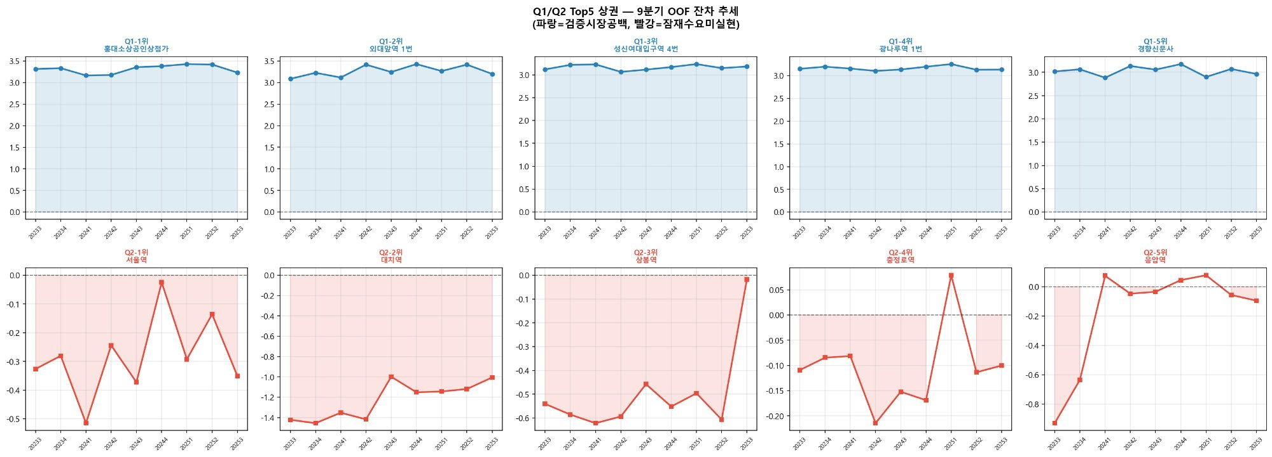
Q2 추천 — 선점 전략
Preemptive Strategy for High-Potential Markets
전략 개념: 잠재수요 미실현 (High Risk, High Return)
🚀
수요 지표는 압도적이나 찻집 공급이 없어 아직 매출로 실현되지 않은 상권. 초기 진입 시 독점적 지위를 누릴 수 있으나, 수요 현장 검증이 필요함.
순위
상권명
공급점수
OOF 잔차
특징
Q1/Q2 Top5 9분기 OOF 잔차 추세
1위
서울역
0.770
-0.350
집객 상위 3%, 직장인구 상위 3%
2위
대치역
0.769
-1.005
소득 상위 0%, 집객 상위 6%
3위
상봉역
0.762
-0.017
가구수 상위 9%, 지하철 상위 4%
4위
충정로역
0.760
-0.100
소득 상위 3%, 직장인구 상위 18%
5위
응암역
0.758
-0.095
전반적 중상위권 균형형
🔍 구조적 미실현 판단 기준
• 9분기 잔차 일관성: 일시적 하락이 아닌 지속적 음수 잔차 확인 • 수요 요인 건강성: 유동인구/소득 등 핵심 지표 상위 10% 이내 • 공급 공백 원인: 임대료·규제 등 진입 장벽 여부 현장 확인 권장
서울 찻집 블루오션 상권 분석
3. Results & Findings
12 / 18

Slide 13
리스크 성향별 전략 제언
Strategy Recommendation by Risk Profile
🛡 Q1 — 안전 진입 전략
🚀 Q2 — 선점 전략
잔차 방향
+2.9 ~ +3.2 (양수)
잔차 방향
-0.0 ~ -1.0 (음수)
상권 유형
골목·전통시장 배후지
상권 유형
발달상권·교통 허브
수요 특성
상주 소비층 (가구·직장인구)
VS
수요 특성
유동·직장인구 압도적
리스크
낮음 (시장 검증 완료)
리스크
높음 (수요 미개척)
추천 대상
안정적 창업 선호자
추천 대상
선점 기회 추구자
Top 상권
홍대소상공인, 외대앞역, 성신여대입구역
Top 상권
서울역, 대치역, 상봉역
💼 균형 전략 제안
⚠ 본 분석은 상권 단위 집계 데이터 기반. 실제 점포 위치(임대료·건물 유형)는 현장 조사 필수.
Q1 Top3 + Q2 Top2 포트폴리오 검토를 권장. 리스크 분산과 선점 기회를 동시에 확보하는 투 트랙 진입 전략.
서울 찻집 블루오션 상권 분석
3. Results & Findings
13 / 18

Slide 14
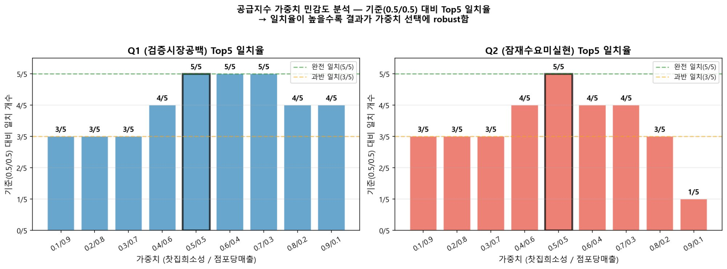
방법론 신뢰성 검증 — Robustness Check
Methodology Validation
Parameter Sensitivity 가중치 민감도 분석
Validation Summary
🛡
가중치 Robustness
📊
이상치 처리 타당성
0.5/0.5는 극단값 아닌 안정적 중앙값
명동 제외 → 모델 일반화 성능 향상 확인
Independence 단변량 R² 구조 검증
✅ 가중치(0.1~0.9) 변화 시나리오 테스트 결과, Q1 Top5 상권 80% 이상 일치 → 추천 결과가 매우 견고(Robust)함.
공급변수 제외 후에도 수요 변수(집객시설 R²=0.30, 직장인구 R²=0.29)가 유의미한 설명력 보유 → Track A 잔차의 신호 신뢰도 뒷받침.
서울 찻집 블루오션 상권 분석
3. Results & Findings
14 / 18

Slide 15
구조적 블루오션 vs 일시적 이상치
Structural Blue Ocean vs. Transient Outliers
9분기 잔차 일관성
단변량 R² Top10 — 구조적 블루오션 근거
기준 1
일시적 매출 급등(이벤트 등)이 아닌, 9분기에 걸쳐 지속적인 수요 대비 공급 부족 상태인지 확인.
기준 2
레이더 차트의 근본 수요 강건성
단일 변수(일시적 유동인구 폭증)에 의존도가 낮고, 직장/거주/소득 등 구조적 기반이 탄탄한지 검증.
기준 3
상권 유형의 일관성
해당 상권 유형(골목/발달 등) 내에서 지속적으로 상위 성과를 유지하는지 확인.
구조적 강건성(Structural Robustness)의 의미
진정한 블루오션은 계절·경기 변동에도 수요가 꾸준히 공급을 압도하는 곳.
⚠ 경계 케이스(Borderline)는 반드시 임장(현장 방문)으로 물리적 제약 요인(경사도, 노후도, 임대료 등) 확인 권장.
서울 찻집 블루오션 상권 분석
3. Results & Findings
15 / 18

Slide 16
핵심 의사결정 요약
Key Decisions & Rationale Summary
✓
TARGET VARIABLE
Analytic Process Flow
Y = 카페·음료 업종 전체 매출 (log1p)
① Raw Data (9,760 × 155)
찻집 매출 0 문제 해결. 시장 전체 TAM을 대리변수로 사용하여 잠재 수요 측정.
↓
② SHAP Screening (22개)
✓
FEATURE SELECTION
SHAP Screening → Lasso → VIF (최종 6개)
↓
③ Lasso + VIF (최종 6개)
비선형 관련성과 선형 독립성을 교차 검증. 공급 변수를 의도적으로 배제.
↙ ↘
MODELING STRATEGY
Track A OOF Residual
Track B Supply Gap
✓
Pooled OLS + GroupKFold (OOF 잔차)
↓
해석 가능성(선형) 우선. 동일 상권 시계열 누수 차단으로 잔차 신뢰도 확보.
④ 2D Matrix Integration
✓
SCORING LOGIC
2-Track: 수요 미실현(잔차) × 공급 부족(지수)
↙ ↘
Q1 안전 진입
Q2 선점 투자
수요 예측 오차와 물리적 공급 공백을 독립 차원으로 평가하여 블루오션 정의.
✓
FINAL STRATEGY
Q1(안전 진입) vs Q2(선점 투자) 이원화
창업자의 리스크 성향에 따른 맞춤형 상권 제안. 포트폴리오 접근 권장.
서울 찻집 블루오션 상권 분석
4. Conclusion
16 / 18

Slide 17
한계와 향후 과제
Limitations & Future Work
⚠ 연구의 한계점 (Limitations)
🚀 향후 과제 (Future Work)
설명력의 한계 (R² = 0.44)
🔄
자동 업데이트 파이프라인
수요 외 56%의 미설명 분산 존재. 임대료, 건축 규제 등 데이터에 없는 미관측 요인이 잔차에 포함될 수 있음.
신규 분기 데이터 적재 시 자동 재분석 및 블루오션 랭킹 갱신 시스템 구축.
📈
Cluster SE 적용
공간 단위의 제약
상권별 자기상관을 고려한 견고한 표준오차 추정으로 통계적 신뢰도 향상.
서울시 '상권' 단위(1,139개) 집계 데이터 사용. 개별 점포 위치나 도로변/이면도로 미시적 분석은 현장 조사 필수.
🔧
모델 고도화
상권 유형별 세그먼트 분석 및 변수 간 상호작용(Interaction) 항 추가.
시간적 외부 타당성
2025년 3분기 데이터 기준 분석. 분석-창업 시점 간 시차 존재. 지속적 데이터 업데이트 필요.
💻
Tableau 대시보드 배포
사용자가 직접 상권을 탐색·필터링 가능한 인터랙티브 시각화 도구 제공.
✅ 본 연구는 정량적 스크리닝 도구로서의 가치를 가지며, 최종 의사결정은 반드시 현장 정성 평가와 병행되어야 함.
서울 찻집 블루오션 상권 분석
4. Conclusion
17 / 18

Slide 18
예상 질문과 방어 논리
Anticipated Critiques & Defense
교수님/발표 청중의 예상 크리틱 5개 — 미리 준비한 방어 논리
★★★
DEFENSE LOGIC
★★★
DEFENSE LOGIC
CRITIQUE
Zero-Inflation 해결: 찻집 없는 상권은 매출=0이므로 Y로 사용 불가. 음료시장 전체 크기(TAM)를 대리변수로 써서 잠재 수요를 측정하는 것이 목적에 부합.
CRITIQUE
목적이 예측 정확도가 아닌 '상권 간 상대 순위 스크리닝'임. OOF 잔차 추출 시 GroupKFold로 동일 상권 누수를 차단 → 순위 공정성 확보.
Q. "왜 Y변수가 찻집 매출이 아닌 카페·음료 전체 매출인가?"
Q. "변수 선택과 학습에 동일 데이터를 써서 Data Leakage 아닌가?"
★★★
DEFENSE LOGIC
★★
DEFENSE LOGIC
CRITIQUE
1번째 항(1/(찻집수+1))이 찻집 0개 상권에 최고점을 부여하여 상쇄. Robustness Check에서 가중치 변화에도 Top5 구성이 일관됨을 확인.
CRITIQUE
GroupKFold로 동일 상권 9개 분기를 통째로 Fold에서 제외하여 시계열 누수 차단. 향후 Cluster Standard Error 적용으로 표준오차 보정 계획.
Q. "공급지수 2번째 요소에서 찻집이 없으면 점수가 0 아닌가?"
Q. "Pooled OLS에서 패널 자기상관 문제는 어떻게 처리했나?"
★★
DEFENSE LOGIC
CRITIQUE
잔차=0은 예측=실제의 자연 경계선, Y축은 전체 중앙값 사용. 핵심은 경계선 부근이 아닌 '사분면 내 상위 랭킹'이므로 추천 결과 영향 제한적.
Q. "사분면을 나누는 Cut-off가 임의적이지 않은가?"
서울 찻집 블루오션 상권 분석
4. Conclusion & Q&A
18 / 18

